Slide 1
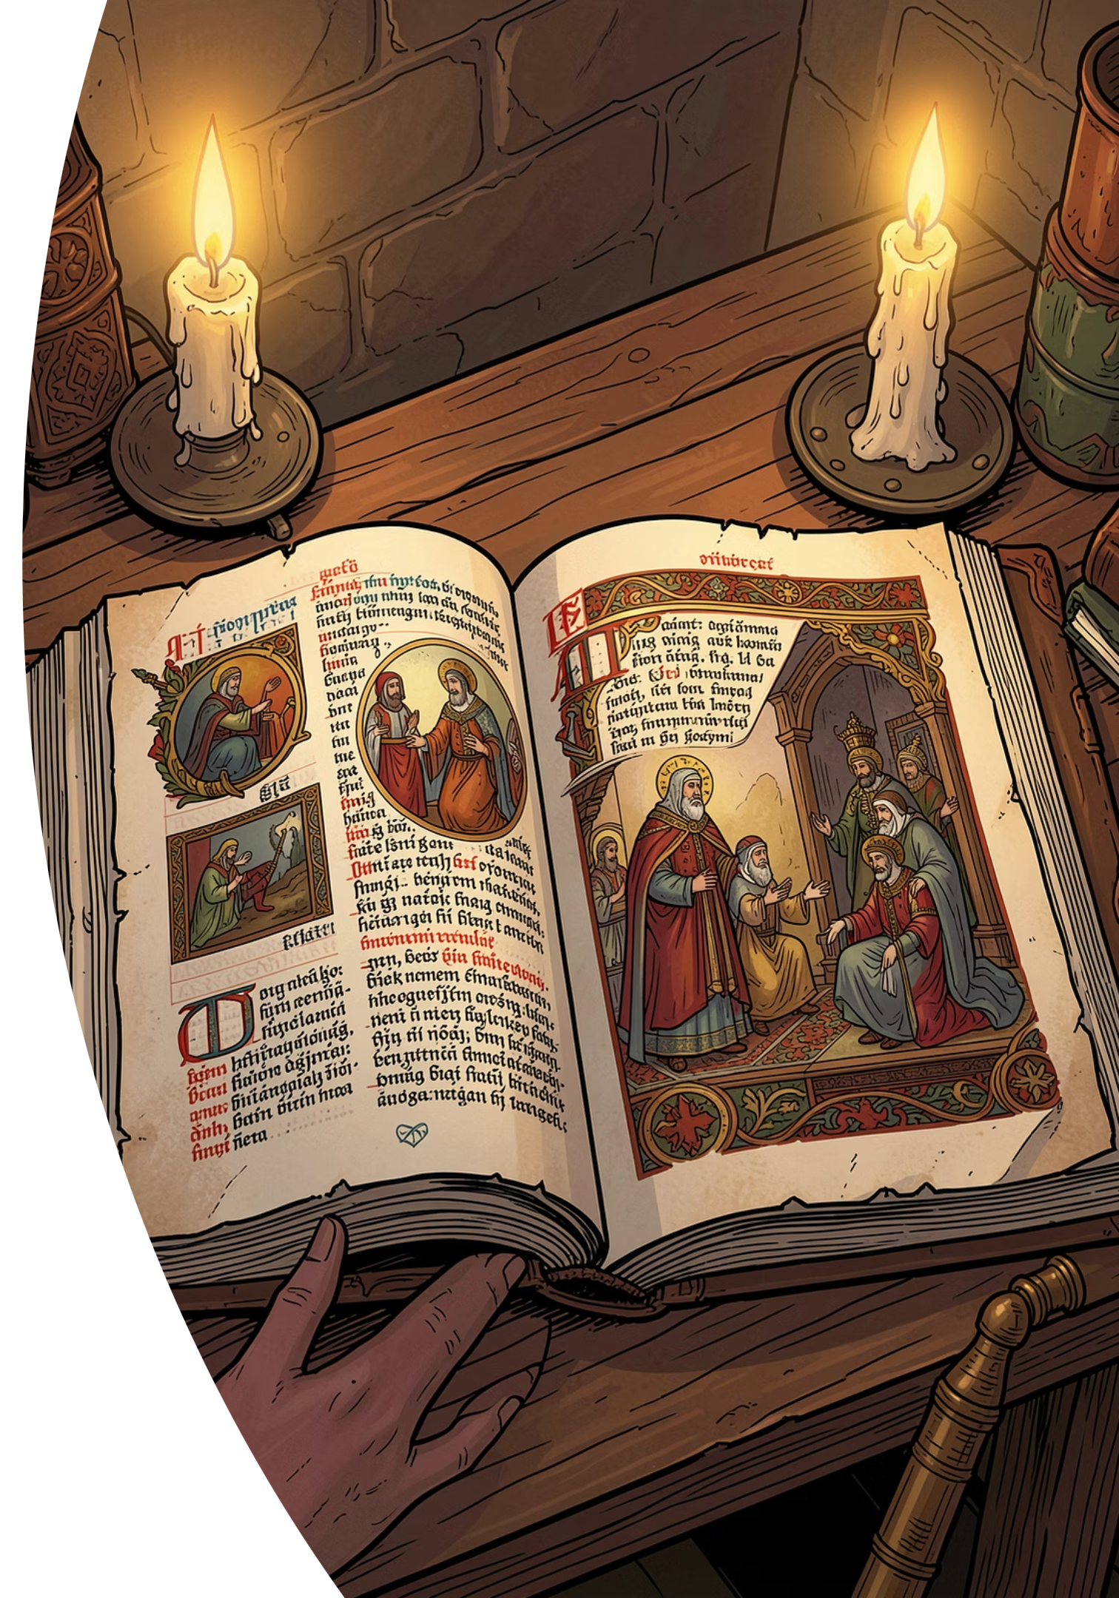
A reformáció irodalma Magyarországon
A 16. század vallási és kulturális forradalma, amely örökre megváltoztatta a magyar nyelvet, irodalmat és gondolkodást.
MAGYAR IRODALOMTÖRTÉNET
16. SZÁZAD

Slide 2
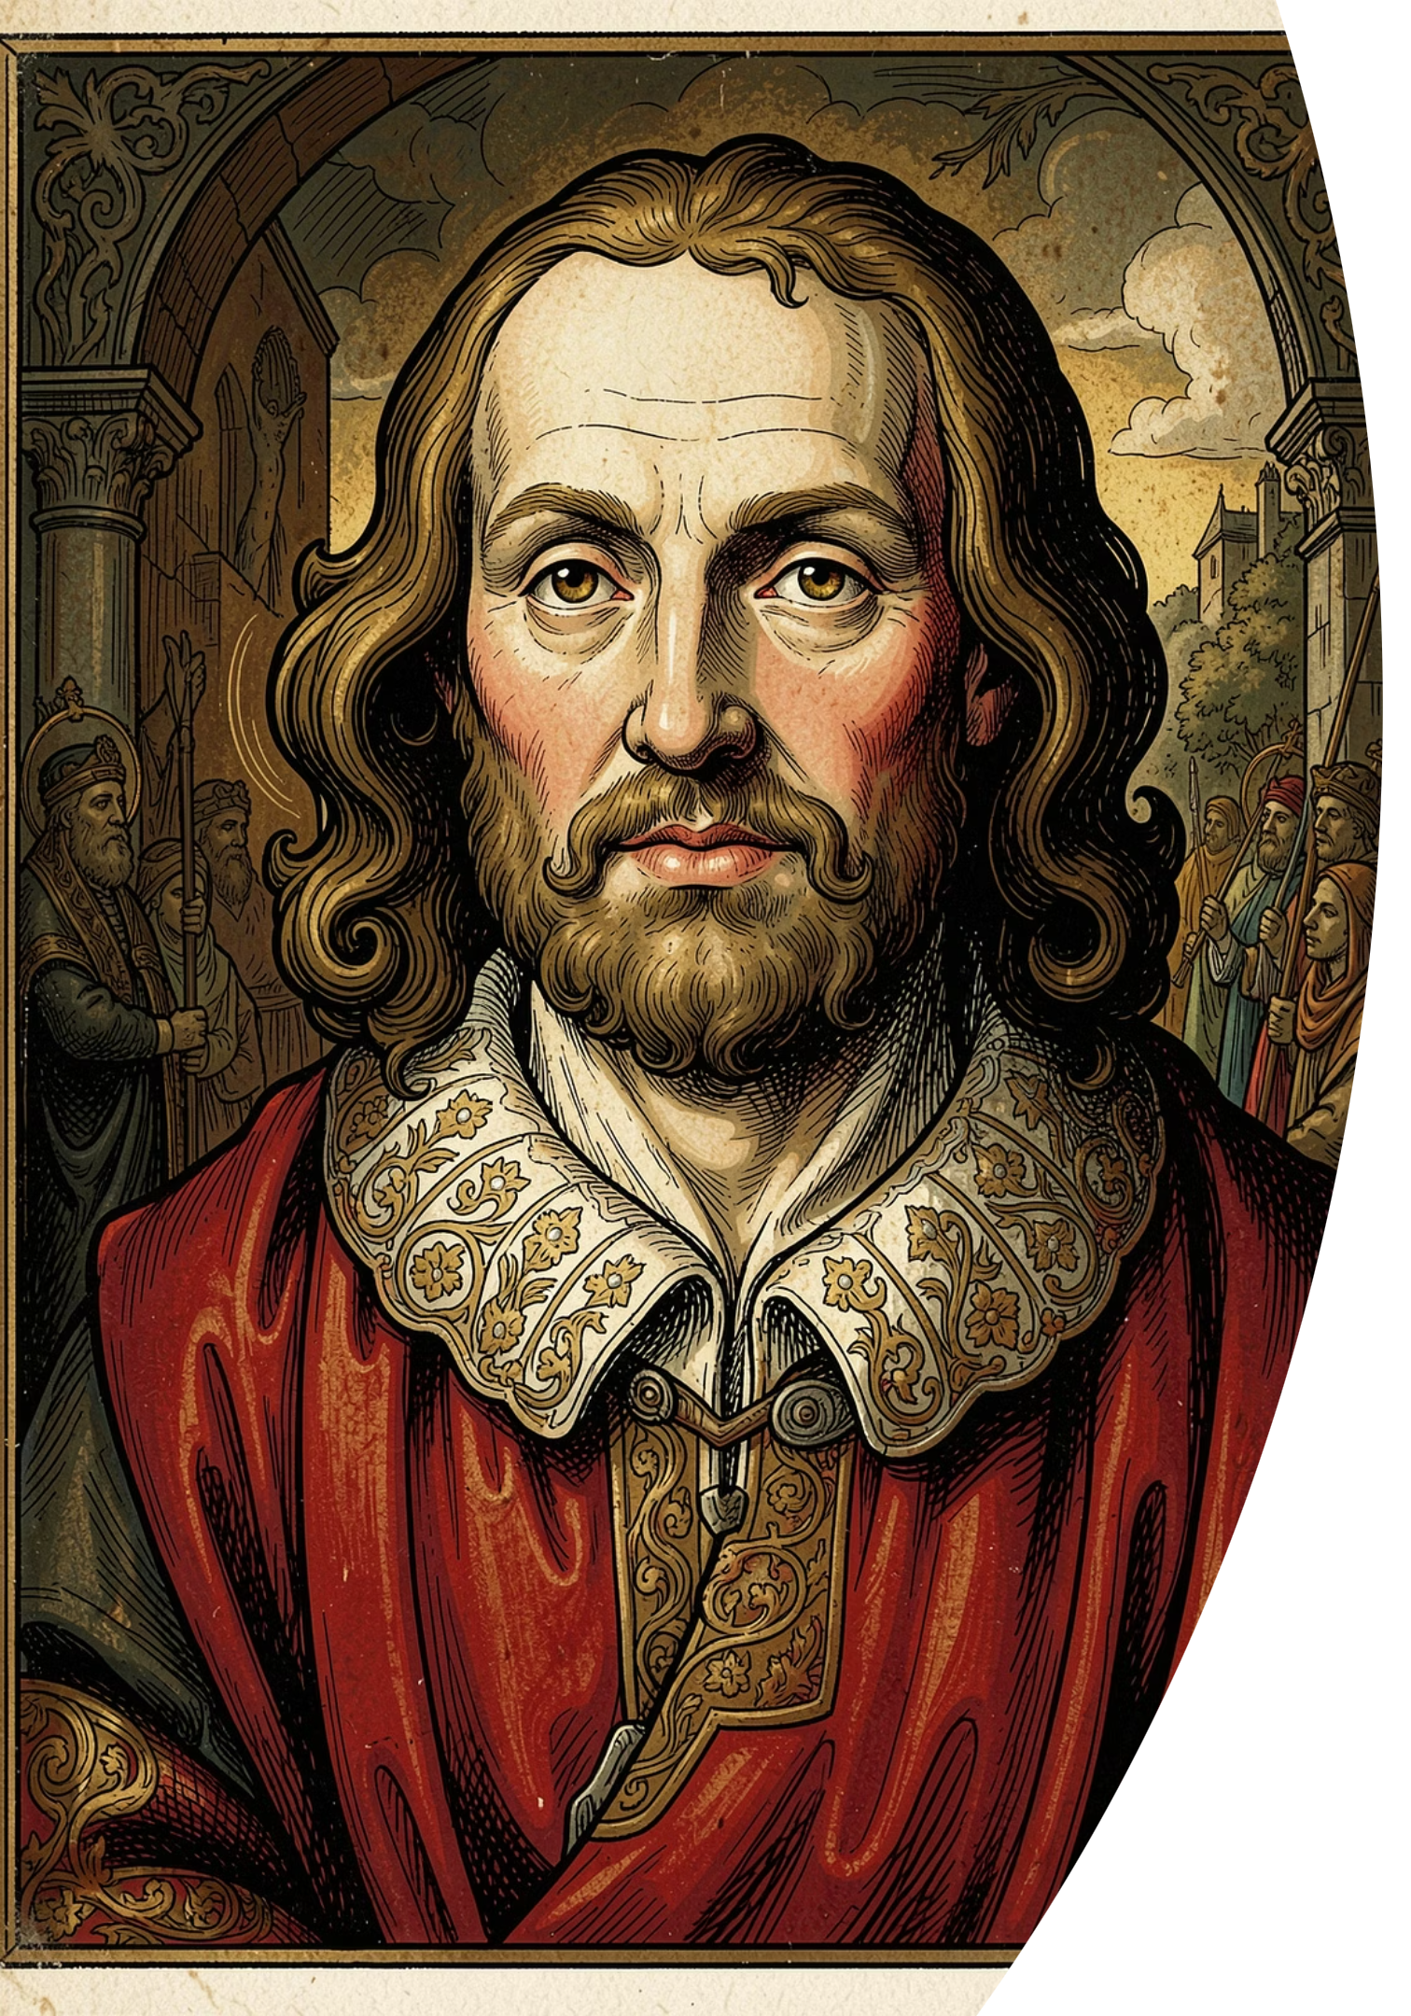
A reformáció fogalma és kialakulása
Mikor?
1517-ben indult, amikor Luther közzétette 95 tézisét.
Kik?
Martin Luther és követői indították el a mozgalom.
Miért?
Az egyház megújítása és a vallási élet reformja volt a cél.
Hatása
A 16. század legjelentősebb vallási és kulturális mozgalma.

Slide 3
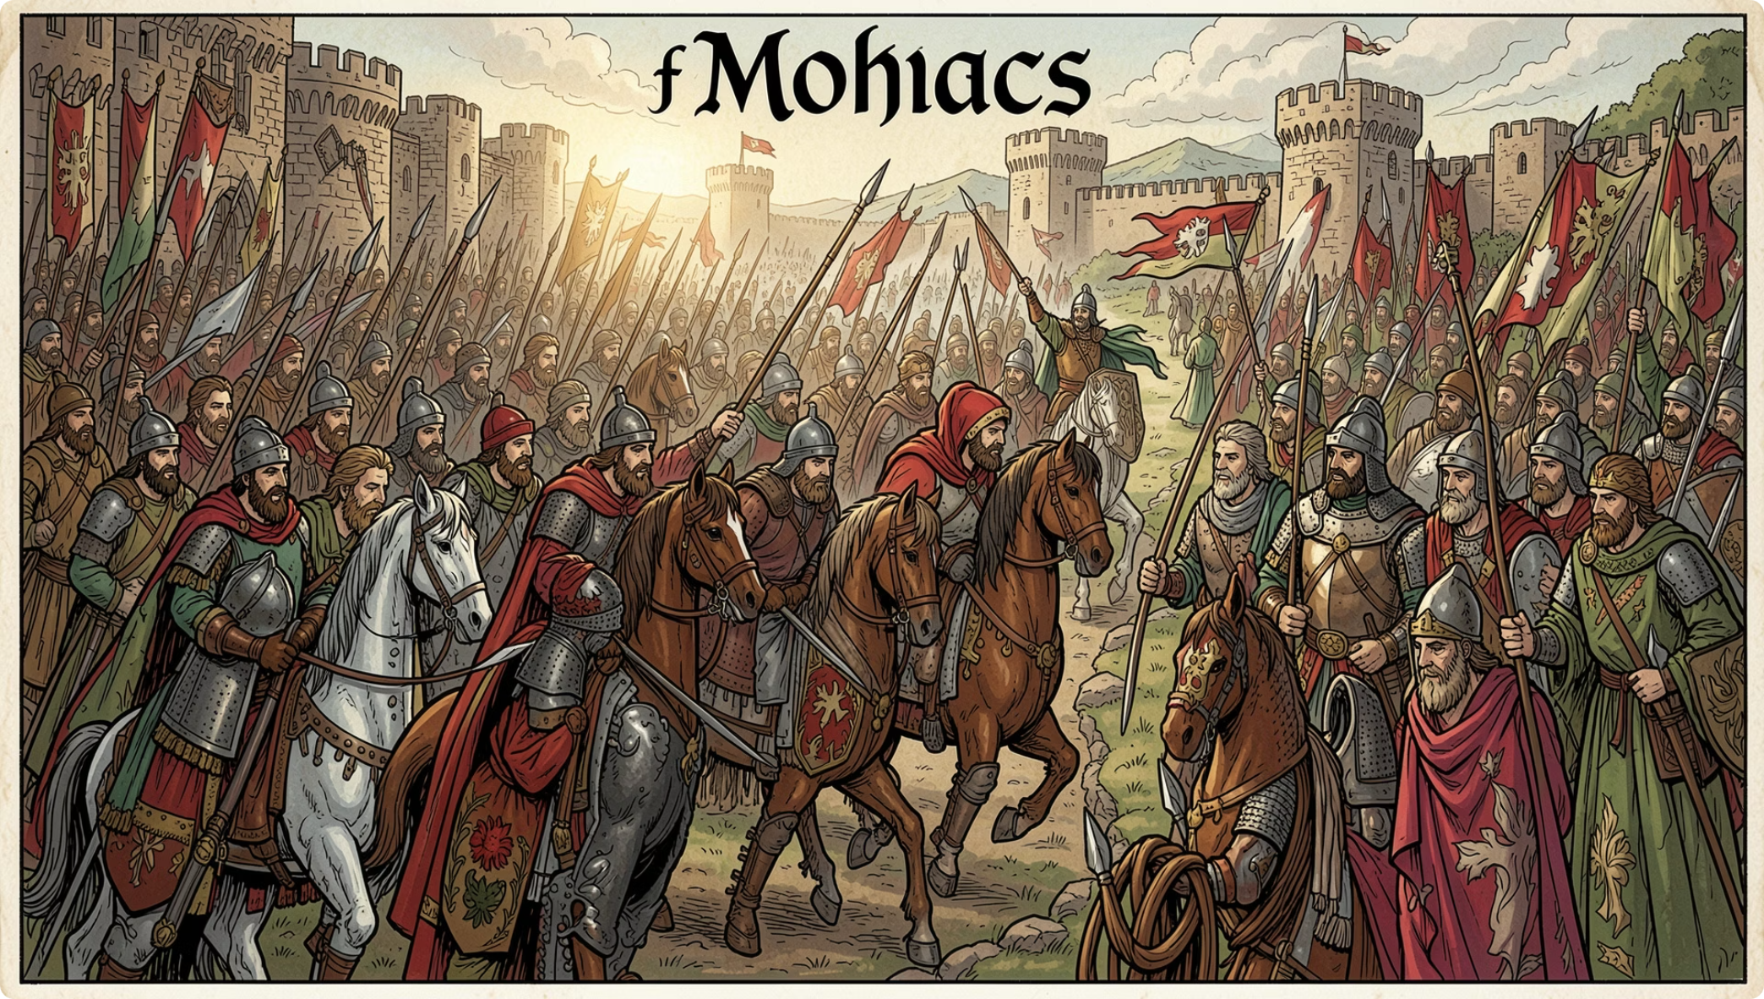

A reformáció terjedése Magyarországon
A Mohácsi csata (1526) utáni politikai válság kedvezett az új eszmék gyors elterjedésének. A meggyengült királyi hatalom és a társadalmi bizonytalanság megnyitotta az utat a reformáció számára.
Lutheránus irányzat
Kálvinista irányzat
Észak-Magyarországon és a bányavárosokban terjedt el.
Kelet-Magyarországon és Erdélyben vált meghatározóvá.

Slide 4



Az anyanyelv szerepe
A reformáció egyik legfontosabb újítása, hogy a hívők saját nyelvükön olvashatták a Bibliát és végezhették az istentiszteletet.
Biblia magyarul
Nyelvfejlődés
Közösségi élet
A latin helyett a köznyelven vált hozzáférhetővé a Szentírás.
A magyar irodalmi nyelv formálódásának egyik fő hajtóereje.
Az anyanyelvű istentisztelet erősítette a gyülekezeti összetartást.

Slide 5



A reformáció irodalmának fő műfajai
Bibliafordítások
Hitvitázó irodalom
Egyházi énekek
A vallási tanítások szélesebb körű terjesztését szolgálták.
Vallási nézetek ütköztetése, érvek és ellenérvek megfogalmazása.
Magyar nyelvű zsoltárok és dicséretek, a gyülekezeti élet fontos részei.
Az egyházi énekek különösen fontos szerepet töltöttek be: a zsoltárok és dicséretek a gyülekezeti istentisztelet nélkülözhetetlen elemeivé váltak, és a reformáció legnépszerűbb irodalmi műfajává nőttek ki magukat.

Slide 6
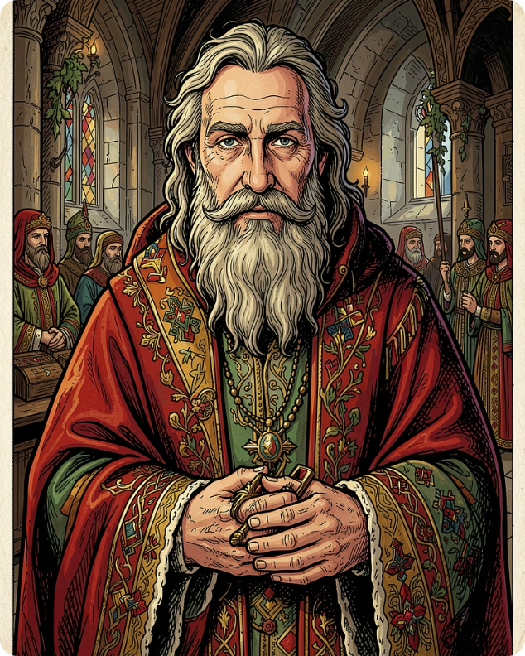
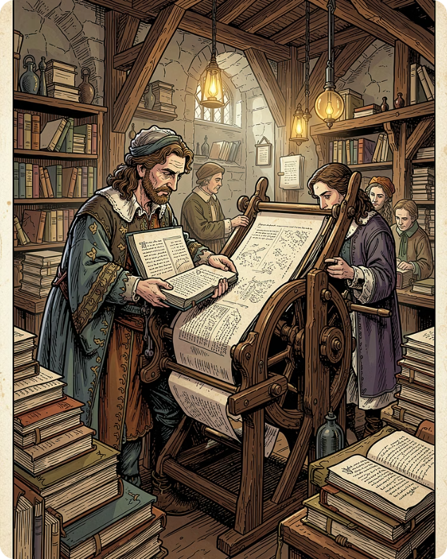
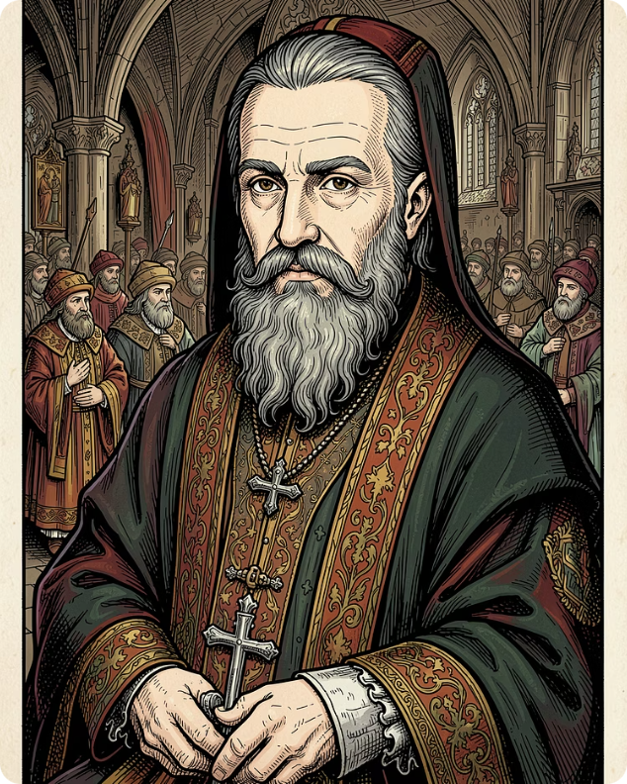
A korszak jelentős alkotói
Bornemisza Péter
Heltai Gáspár
Károli Gáspár
Prédikátor és író, aki erkölcsi és vallási kérdésekkel foglalkozott. Jelentős szerepet játszott a magyar próza és a magyar nyelv fejlődésében.
Író, fordító és nyomdász. Kolozsvári nyomdája jelentős kulturális központ volt, amely a magyar nyelvű könyvek kiadását segítette elő.
Református prédikátor, az első teljes magyar nyelvű Biblia fordítója. Munkája az egész magyar kultúrtörténet egyik legfontosabb alkotása.

Slide 7

Bornemisza Péter és Heltai Gáspár
Bornemisza Péter
Heltai Gáspár
Prédikációi és erkölcsi írásai a mindennapi élet kérdéseit boncolgatták. Stílusa gazdag képekben és példázatokban — a magyar prózairodalom egyik alapköve.
Kolozsvári nyomdája a 16. század egyik legfontosabb kulturális műhelye volt. Magyar nyelvű könyveket adott ki, és aktívan hozzájárult a nyomtatott irodalom terjesztéséhez.
Heltai nyomdája Erdély kulturális központjává tette Kolozsvárt.

Slide 8
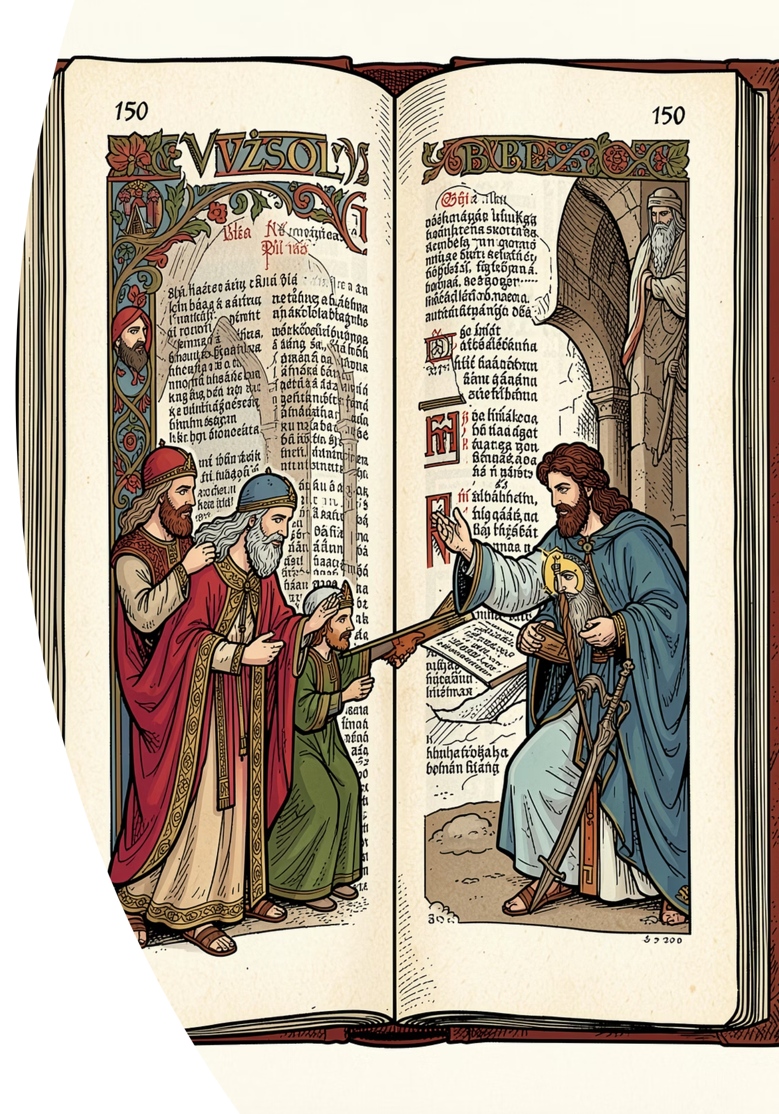
A Vizsolyi Biblia — 1590
Károli Gáspár munkája az első teljes magyar nyelvű bibliafordítás, amely örökre beírta magát a magyar kultúrtörténetbe.
A nyelv öröksége
Az irodalom hatása
Meghatározta a magyar irodalmi nyelv normáit évszázadokra.
Mintául szolgált későbbi íróknak és költőknek.
A művelődés alapja
Az olvasáskultúra és a könyvnyomtatás fejlődését is elősegítette.

Slide 9
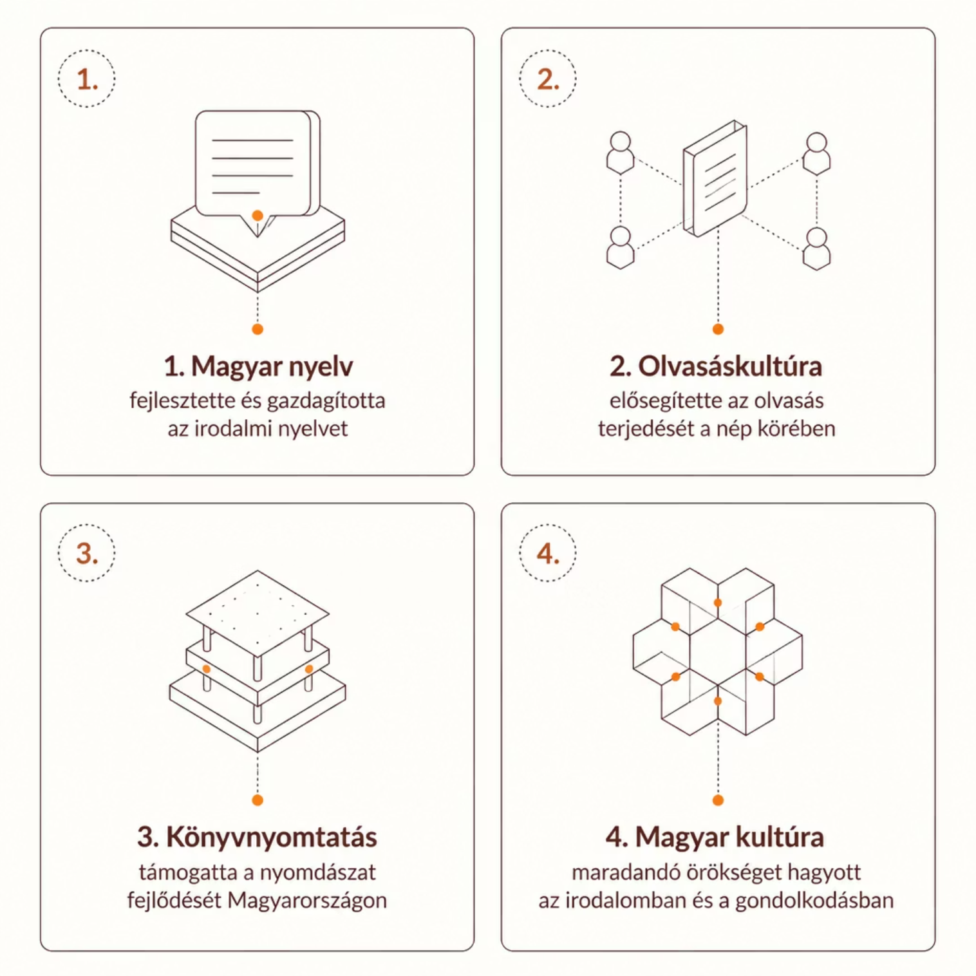
A reformáció irodalmának jelentősége
A reformáció irodalma nem csupán vallási mozgalom eredménye volt — alapvető kulturális örökséget hagyott hátra. A magyar nyelv fejlődése, az olvasáskultúra terjedése és a könyvnyomtatás fellendülése mind szorosan összefonódik ezzel a korszakkal.
A Vizsolyi Bibliától az egyházi énekeken át a hitvitázó írásokig a reformáció irodalma meghatározó szerepet játszott a magyar nemzeti identitás formálódásában.

Slide 10







Kulcsszavak és összefoglalás
Reformáció
Anyanyelv
1517-től induló vallási megújulási mozgalom
A magyar nyelv előtérbe kerülése a vallási életben
Vizsolyi Biblia
Hitvitázó irodalom
Károli Gáspár 1590-es teljes magyar bibliafordítása
Érvek és ellenérvek a vallási nézetek ütköztetésére
Egyházi ének
Alkotók
Magyar nyelvű zsoltárok és dicséretek
Bornemisza Péter, Heltai Gáspár, Károli Gáspár
A reformáció irodalma a magyar kultúra egyik legfontosabb alapköve — öröksége ma is érezhető nyelvünkben és irodalmunkban.

